Slide 1
目錄
技職教育發展
技職教育革新
技職教育政策綱領
技職教育再造
1

Slide 2
目錄
技職教育發展
技職教育革新
技職教育政策綱領
技職教育再造

Slide 3
第一節 技職教育發展
早期的技職教育是以師徒相傳為主，政府所設的專門學校主要目的是培養技術官吏。清同治年間，清廷開始設置技職學校，也奠定了技職教育的根基。

Slide 4
一、技職教育內涵
  科技大學（簡稱科大）及技術學院（簡稱技院）：培育高級專業人才
  專科學校（簡稱專校）：培育實務導向中等技術人才
  技術型高中（簡稱技高）：培育基層技術人才

Slide 5
(一)技職教育定義
  1.廣義技職教育：技職覺察與試探、教育與技職準備、教育與技職進修
  2.狹義技職教育：技職準備與進修教育
(二)技職教育學制
  1.高級職業學校（高職）
  2.專科學校（專校）
  3.技術學院與科技大學（技院或科大）

Slide 6
二、技職教育發展
  (一)光復至民國40年
  (二)民國41至52年
  (三)民國53至62年
  (四)民國63至72年
  (五)民國73至79年
  (六)民國79年迄今

Slide 7
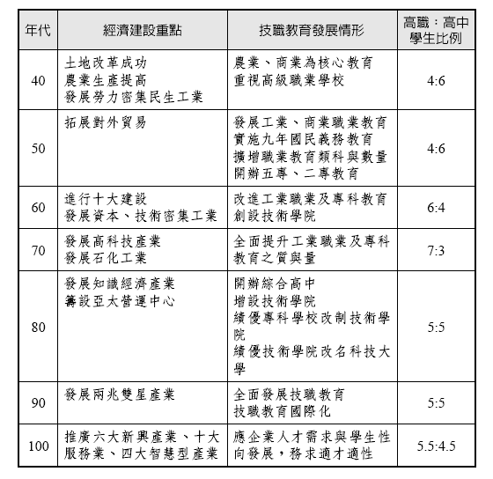
各年代技職教育發展及高中職學生比例，與經濟發展之關係如下表：

Slide 8
第二節 技職教育革新
一、臺灣技職教育特色
  (一)私人積極辦學
    私人辦學是臺灣技職教育體系發展的重要力量，私立學校占技職校院中的多數。
  (二)學制類科多元適性
  (三)產學合作效能卓著

Slide 9
  (四)辦學成效務實致用
    入學管道有技優入學及甄選入學、免試入學等多元管道。
  (五)國際競賽成果豐碩
  (六)妥善照顧弱勢學生
    1.高職免學費措施
    2.大專校院弱勢學生助學計畫
    3.其他助學措施

Slide 10
二、技職教育法
  (一)技職教育變化
    1.高中和高職學生數翻轉
    2.專科學校校數與人數驟減

Slide 11
  (二)技術及職業教育法
    1.行政院定期召開技職教育審議會
    2.責成各級相關主管機關配合辦理技職教育有關事務
    3.國中小課程綱要納入職業認識與探索相關內容
    4.技職校院落實技職教育及產業參與技職教育之獎勵
    5.技職教育課程銜接機制
    6.將職業教育列入高級中等以下學校師資職前教育課程必修學分
    7.技職校院專業教師任教滿六年需至產業研習半年
    8.私人或團體對技職教育贊助或其他作為著有貢獻者之獎勵

Slide 12
第三節 技職教育政策綱領
一、政策綱領(106/3/2)
  以更彈性支職業繼續教育、更精準之人才培育、更落實之產業實習機制、更具效益之證照制度、更完整之產官學協力培育人才機制，行未來產業所需專業技術人才之癢能，以培育適應時代變遷、具備競爭力之新世代人才。
  (一)技術及職業教育之定位與價值
  (二)技術及職業教育面臨之問題與挑戰
    不受重視、少子化、師資培訓與產業脫節……
  (三)技術及職業教育之未來發展方向
    制度面
    學習面
    社會面

Slide 13
二、技職政策願景目標
  (一)願景：培養具備實作力、創新力及就業力之專業技術人才
  (二)目標
    重整技職教育體系、暢通回流教育管道、彰顯技職教育價值
    強化課程體系與實作能力養成、激發學生創新思考與創業精神，促進技術傳承與產業創新
    產官學協力培育技職人才、重建技職專業價值、翻轉技職教育地位。

Slide 14
第四節 技職教育再造
一、第一期技職教育再造
  第一期技職教育再造辦理期程為2010-2012年，主要為十項策略：
  (一)策略一：強化教師實務教學能力
  (二)策略二：引進產業資源協同教學
  (三)策略三：落實學生校外實習課程

Slide 15
  (四)策略四：改善高職設備提升品質
  (五)策略五：建立技專特色發展領域
  (六)策略六：建立符合技專特色評鑑機制
  (七)策略七：擴展產學緊密結合培育模式
  (八)策略八：強化實務能力選才機制
  (九)策略九：試辦五專菁英班扎實人力
  (十)策略十：落實專業證照制度

Slide 16
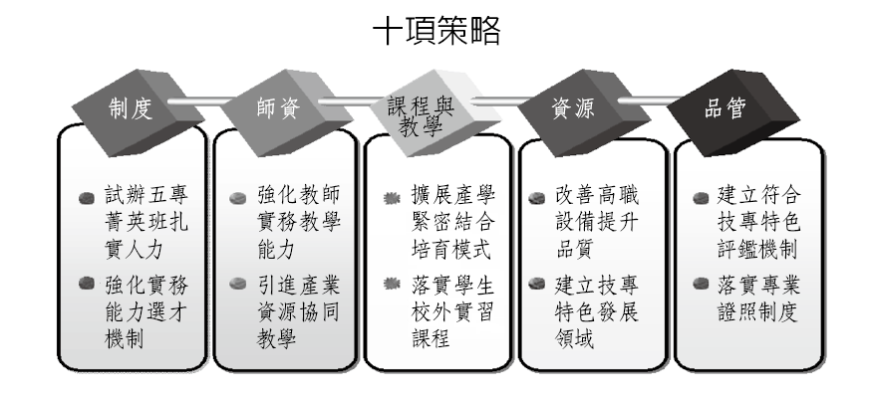

Slide 17
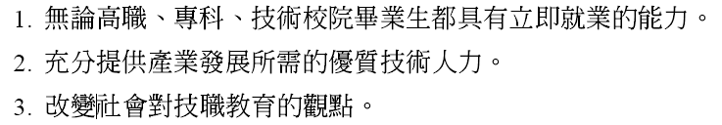
二、第二期技職教育再造計畫
  第二期技職教育再造計畫時程為民國102-106年，經費新臺幣202億元（教育部，2014）。
  (一)目標

Slide 18
(二)實施策略
  制度調整、課程活化、就業促進三大面向，並有九項策略。

Slide 19
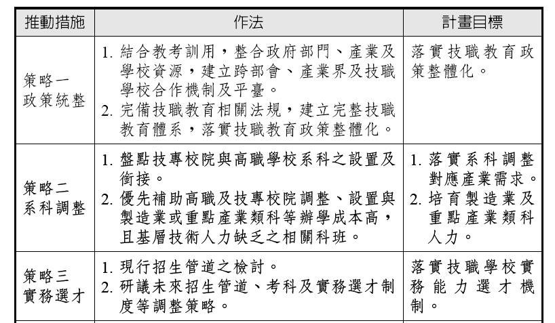

Slide 20
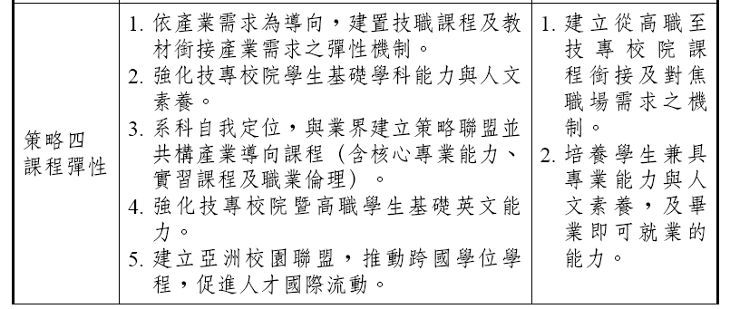

Slide 21
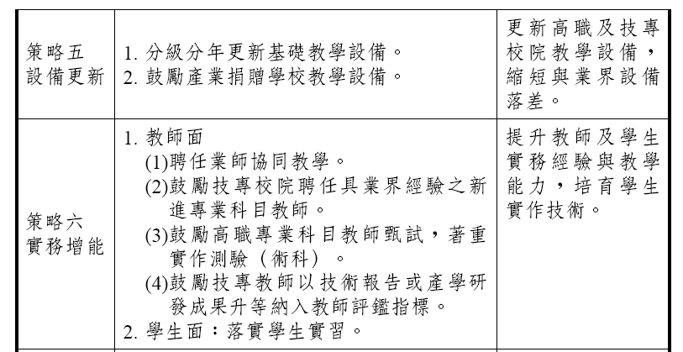

Slide 22
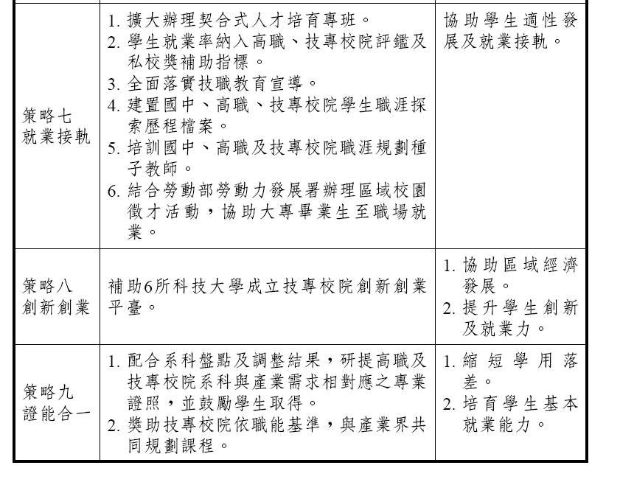

Slide 23
  (三)效益
    1.人才培育
    2.技術發展
    3.經濟發展

Slide 24
三、要全面翻新第三期技職教育再造計畫
  預計民國107-111年推動，但網路上資料不明確。
  在2019.2.8的新聞稿中提到：https://www.tvet3.info/20180208/
  行政院編列技職再造三期經費，針對5+2創新產業技術人才推動「優化技職校院實作環境計畫」，包含支持技專校院建置95處類產業實習場域。
  5+2創新產包括農業（含生技、新農業）、食品（含食安、餐飲）、機械（含智慧機械、國防航太、軌道建設）、電子電機（含循環經濟、綠能科技）等11項領域，由學校與在地產業合作，建立緊密技職教育培育體系。

Slide 25
補充資料
名詞釋義
職業教育與訓練的重要性
技職教育發展重點

Slide 26
名詞釋義
職業教育、職業訓練(https://www.naer.edu.tw/ezfiles/0/1000/attach/36/pta_6023_7129030_16881.pdf)
  職業教育：職業的職前教育，即目前的技職教育培訓
  職業訓練：雇主的責任(師徒制)、協會辦理培訓(我國職訓局)、職業證書與考試協會進行培訓。
職業教育、技職教育
  早期，我國技術及職業教育是為了配合台灣經濟建設發展而設置，以培育實用性技術人材為目標，課程內容以技能訓練為導向，為狹義的職業教育。
  後期，因加入WTO、受到產業化衝擊、面對知識經濟等挑戰，重新廣義界定為「職業生涯準備之教育」，亦即對準備從事某職業者，提供有系統的專業知能、態度和理想的教育。

Slide 27
技職教育與訓練的重要性
歐美國家高度重視技職教育，視為提升國家競爭力之重要基礎
  美國：2001年勞工部提出「21世紀勞動力計畫」，以規劃培養未來勞動力所需之教育訓練。
  英國：為振興經濟，提高企業競爭力，加強教育與企業之結合，建立統一之職業資格標準，落實證照制度，培養青年就業能力。
  德國：採取教育與訓練並行之「雙軌制」，嚴格的技能與職業道德養成教育，確保德國一流的產業競爭力。
  新加坡、澳洲….。

Slide 28
我國技職教育確實開創過台灣的經濟奇蹟
  我國技術及職業教育，早期是為了配合台灣經濟建設發展而設置，以培育實用性技術人材為目標，課程內容以技能訓練作為導向，此為狹義的技職教育。
  後期，因加入WTO、受到產業化衝擊、面對知識經濟等挑戰，重新廣義界定為「職業生涯準備之教育」，即對準備從事某種職業學習者，提供有系統的專業知能、態度和理想的教育。

Slide 29
  40年代：開始推行經建計劃，大幅改進農業生產技術、發展勞力密集之民生工業。
  50年代：出口擴張時期，需大量工、商人力。
  60年代：傳統產業轉向資本、技術密集產業。62年成立技術及職業教育司、63年設立第一所技術學院(台灣工業技術學院)。
  70年代：提高高職生對高中生比例、培育大量人力。
  80年代：經濟發展面臨國際化與自由化強大挑戰，須提升高等技職人力，進入知識密集時代。85年改制制度開始。
  90年代：推動醫療照護、生物科技、精緻農業、觀光旅遊文化創意、綠色能源等六大新興產業。

Slide 30
我國經濟建設與技職教育發展關係密切
資料來源：2015年中華民國技術及職業教育簡介
年代 | 經濟建設重點 | 技職教育發展情形 | 高職:高中學生比
40 | 土地改革成功、農業生產提高 發展勞力密集民生工業 | 農業、商業為核心教育 重視高級職業學校 | 4:6
50 | 拓展對外貿易：需大量工、商人力 | 發展工、商業職業教育 實施九年國民義務教育 擴增職業教育類科與數量 開辦五專、二專教育 | 4:6
60 | 進行十大建設 發展資本、技術密集工業 | 改進工業職業及專科教育 創設技術學院 | 6:4
70 | 發展高科技產業、石化工業 | 全面提升工業職業及專科教育 | 7:3
80 | 發展知識密集經濟產業 籌設亞太營運中心 | 開辦綜合高中、增設技術學院 績優專科學校改制技術學院 績優技術學院改名科技大學 | 5:5
90 | 發展兩兆雙星產業 | 全面發展技職教育 技職教育國際化 | 5:5
100 | 推動六大新興產業、十大服務業、四大智慧型產業 | 應企業人才需求與學生性向發展，務求適才適性 | 6:3

Slide 31
技職教育發展重點
體制的調整
  1995年修正專科學校法、試辦高職特殊教育實驗班、延教班改名為實用技能班、研議大學試辦「二年制技術學系」(二技)及「技術學院」改為「科技大學」、訂頒「績優專校改制技術學院附設專科部申請辦法」
  2004年《專科學校法》修改，引進副學士學位制度，頒授給技職教育體系的二專及五專畢業生。
  2013年公布「高級中等教育法」，高級職業學校主管機關業務自教育部技術及職業教育司移交由教育部國民及學前教育署辦理。
  2014年8月配合十二年國教，全法正式實施，高級職業學校改為技術型高級中學。

Slide 32
學制的發展
  1964年起，為配合國家經濟建設發展需求，政府大量核准私立專科學校的設置。
  1991年起，核准專科學校升格為技術學院。
  1994年「廣設高中、大學」變成教育政策的一大核心主軸，
  1996年起，多所專科學校改制為技術學院；多所技術學院改名為科技大學。

Slide 33
老師為何要了解技職教育
問題是
  老師的背景、接觸範圍(高中體制)可能無法協助學生
網路資料
  教部決定 大力推廣技職教育－民視新聞 https://www.youtube.com/watch?v=Z-90CsHdlVg
  專業超強卻少了獨立思考？技職生平均起薪較低，但企業真的不愛他們嗎？https://www.youtube.com/watch?v=5QiBBc0lB9I

Slide 34
老師為何要了解技職教育?
適性輔導
這是國中階段的名詞，但對高職生來說，也是重要的。(高職是假設學生已經選定方向了)。

Slide 35
城鄉差距確實存在
  技職教育可以照顧弱勢學生(偏鄉較多)，使發展一技之長
  技職教育可以培育具體的職場專業素養；可以為未來就業做直接的準備。
個別差異確實存在
  多元智能論相信，每個人都有其天賦才能，應協助學生找到其天賦才能(有人適合升學，有人適合動手做)
  做中學是最好的學習：杜威提出做中學概念。
老師需要協助學生做技職教育的選擇
  一定比例學生並不適合走認知學習之路
  大部分學生都不清楚技職教育的內涵

Slide 36
第二期技職教育再造計畫
二期技職再造是行政院「經濟動能推升方案」的重要政策之一，總經費202億8950萬元。目標是讓技職畢業生擁有「立即就業」的能力，改變社會對技職教育的觀點，以及提供產業發展所需的優質技術人力。
本計畫包括「制度調整」（政策統整、系科調整、實務選才）、「課程活化」（課程彈性、設備更新、實務增能）及「就業促進」（就業接軌、創新創業、證能合一）等3大面向9項策略。

Slide 37
二期技職再造是行政院「經濟動能推升方案」的重要政策之一，總經費202億8950萬元。目標是讓技職畢業生擁有「立即就業」的能力，改變社會對技職教育的觀點，以及提供產業發展所需的優質技術人力。
本計畫包括「制度調整」（政策統整、系科調整、實務選才）、「課程活化」（課程彈性、設備更新、實務增能）及「就業促進」（就業接軌、創新創業、證能合一）等3大面向9項策略。

Slide 38
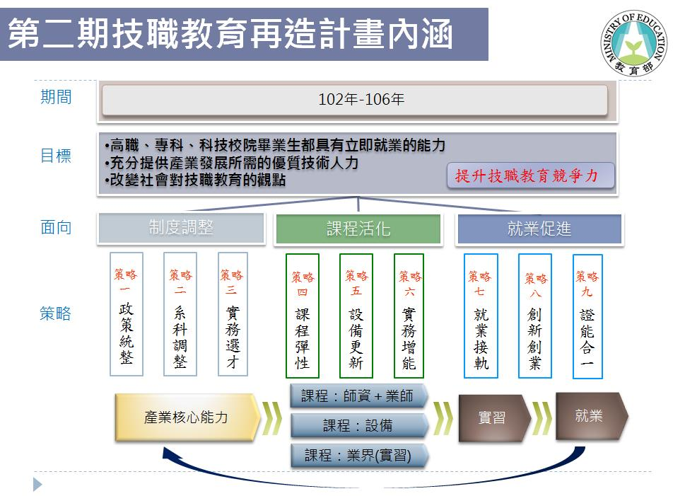

Slide 40


